Slide 1

ICT/ Software project management
Lê Đức Trung
http://bit.ly/2keQmhn

Slide 2
Unit 10 : Establishing a Project Estimate
Bài 10 : Thiết lập một ước lượng dự án
What this Unit is About :
This unit introduces you to estimating processes. It explains essential estimating terms and estimating techniques. In addition, it discusses methods for estimating and outlines the steps for validating estimates.
What you should be able to Do :
After completing this unit, you should be able to:
Define an estimate.
Determine what to estimate.
Define essential estimating terms.
Describe estimating processes to determine project cost and activity duration.
Explain various methods used in project estimating.
Define estimating unit (EU).
Differentiate between cost estimating and cost budgeting.
Define contingency reserve and state how it is used.
Generate and validate an estimate.
Nội dung bài học :
Bài này giới thiệu bạn những quá trình ước lượng. Nó giải thích những thuật ngữ ước lượng thiết yếu và kĩ thuật ước lượng. Thêm vào đó, nó bàn luận về những phương pháp ước lượng và phác thảo những bước thông qua những ước lượng.
Bạn có thể làm :
Sau khi hoàn thành bài học, bạn có thể làm :
Định nghĩa một ước lượng
Xác định ước lượng cái gì.
Định nghĩa những thuật ngữ ước lượng thiết yếu.
Mô tả những quá trình ước lượng để xác định phí tổn dự án và thời gian hoạt động.
Giải thích những phương pháp khác nhau được dùng trong việc ước lượng dự án.
Định nghĩa đơn vị ước lượng
Phân biệt giữa ước lượng phí tổn và dự thảo phí tổn
Định nghĩa dự trữ phát sinh và phát biểu cách nó được dung
Tạo ra và thông qua một ước lượng

Slide 3
How You Will Check Your Progress :
Accountability
Class Discussion.
Team Exercise 10-1: Estimating.
References :
A Guide to the Project Management Body of Knowledge (PMBOK ® Guide Third Edition), Pennsylvania: Project Management Institute.
Cách bạn kiểm tra tiến độ :
Nhiệm vụ
Thảo luận trên lớp
Bài tập nhóm 10-1: Ước lượng
Tài liệu tham khảo :
Hướng dẫn về Cơ cấu Quản lý Dự án (PMBOK Guide Third Edition), Pennsylvania: Viện Quản lý Dự án

Slide 4

Unit Objectives:
(Mục tiêu bài học:
After completing this unit, you should be able to:
Define an estimate.
Determine what to estimate.
Define essential estimating terms.
Describe estimating processes to determine project cost and activity duration.
Explain various methods used in project estimating.
Define estimating unit (EU).
Differentiate between cost estimating and cost budgeting.
Define contingency reserve and state how it is used.
Generate and validate an estimate.
Sau khi hoàn thành bài, bạn có thể :
Định nghĩa một ước lượng
Xác định ước lượng cái gì
Định nghĩa những thuật ngữ ước lượng
Mô tả quá trình ước lượng để xác định hao tổn dự án và thời gian hoạt động
Giải thích những phương pháp được dùng trong ước lượng dự án
Định nghĩa đơn vị ước lượng
Phân biệt giữa ước lượng phí tổn và dự thảo phí tổn
Định nghĩa dự trữ phát sinh và phát biểu cách nó được dùng
Tạo và thông qua một ước lượng

Slide 5

Project Management Process Groups (Những nhóm quy trình quản lý dự án)
Monitoring and Controlling Processes (Quá trình theo dõi
Và kiểm soát)
Planning Processes(Quá trình lập kế hoạch)
Initiating Processe(Quá trình khởi tạo)
s
Closing Processes (Quá trình kết thúc)
Executing Processes (Quá trình thực hiện)
Figure 10-3. Project Management Process Groups Mapped to the Plan-Do-Check-Act Cycle
(Hình 10-3. Nhóm quy trình quản lý dự án được lập bản đồ cho chu trình “kế hoạch-làm-kiểm tra- hành động”)

Slide 6

Definition of Estimating
Định nghĩa ước lượng
Estimating:
Is the process of determining effort, duration, and costs for the element in the WBS
Is the process of identifying what resources are necessary for each work package.
Is the process of identifying the should cost for each project task and activity
The following terms are key parts of estimating:
Effort is the number of labor units required to complete a task. It is usually measured in staff hours, or person-hours
Level of effort (LOE) describes the activities that are necessary to support a project that cannot be scheduled
Duration is the number of work periods, excluding holidays or other nonworking periods, required to complete an activity or other project element
Uớc lượng :
Là quá trình xác định nỗ lực, thời gian, và những chi phí cho thành phần trong WBS
Là quá trình định dạng những nguồn lực nào cần thiết cho mỗi gói công việc
Là quá trình định dạng chi phí cho mỗi nhiệm vụ và hoạt động của dự án
Những thuật ngữ là phần thiết yếu của ước lượng :
Nỗ lực là số đơn vị lao động được yêu cầu để hoàn thành một nhiệm vụ. Nó thường được tính trong giờ công
Mức độ nỗ lực mô tả những hoạt động cần thiết cho hỗ trợ một dự án không thể sắp xếp
Thời gian làm việc là số giai đoạn công việc ,loại trừ ngày nghỉ hoặc những giai đoạn không làm việc khác, được yêu cầu để hoàn thành một hoạt động hoặc thành phần dự án khác
Estimating…
Estimating is done as early in the project life cycle as possible and is normally repeated a number of times throughout the life of the project as changes in the project dictate
Việc ước lượng được làm sớm nhất có thể trong một vòng đời của dự án và được lặp lại một số lần thông qua cuộc đời của dự án như là những thay đổi trong lệnh dự án

Slide 7
What an Estimate Is
Một ước lượng là
An estimate is:
An assessment of the likely quantitative result
Usually applied to effort, project cost factors (labor hours or money, or both) and the schedule (duration)
Used with an indication of accuracy (for example, + n percent)
Usually used with a modifier (for example, preliminary, conceptual, feasibility, or final)
Completed at a level that is appropriate for the decisions being made with the data (for example, close-in estimates are more detailed than those for periods three to six months in the future)
An estimate is just that – an estimate. The only perfect estimate is the one done after the work is completed
Một ước lượng là :
Sự đánh giá của một kết quả định lượng
Thường được áp dụng cho nỗ lực, yếu tố hao phí của dự án (giờ lao động hoặc tiền hoặc cả hai) và kế hoạch
Được dùng cùng với sự biểu thị độ chính xác
Thường được dùng cùng với một từ bổ nghĩa (ví dụ, mở đầu, thuộc khái niệm, tính khả thi, hoặc cuối cùng)
Được hoàn thành ở mức hợp lý với những quyết định được đưa ra cùng với dữ liệu ( ví dụ, những ước lượng gần nhau sẽ chi tiết hơn những cái của 3 đến 6 tháng trong tương lai)
Một ước lượng chỉ là một ước lượng. Ước lượng hoàn hảo duy nhất là cái được hoàn thành sau khi công việc kết thúc

Slide 8
What an Estimate is NOT
Một ước lượng không phải là
An estimate is not:
An accounting or marketing strategy
A pricing approach, because the price might or might not accurately reflect the estimate
An investment approach, because it is not worth taking a risk today to get business later
A way to ensure sponsor satisfaction, such as arbitrarily reducing your estimate to meet some implied number (you must present reality)
Software or tools
Finding the fastest way (The schedule should not unduly influence the estimate – be realistic and honest)
Một ước lượng không phải là :
Một chiến lược thanh toán hay tiếp thị
Một phương pháp đánh giá, bởi vì giá có thể phản ánh chính xác ước lượng hoặc có thể không
Một phương pháp đầu tư, vì ngày nay không đáng phải mạo hiểm để
Một cách đảm bảo sự hài lòng của người bảo trợ, như là tùy giảm ước lượng của bạn để đáp ứng một số được bao hàm (bạn phải trình bày sự thật)
Phần mềm hoặc công cụ
Việc tìm cách nhanh nhất ( Kế hoạch không nên ảnh hưởng không đúng lúc đến sự ước lượng – hãy thực tế và thật thà)

Slide 9
Items to Include in an Estimate
Những mục bao gồm trong một ước lượng
An estimate should include all of the following items :
The scope of the work that is included in the estimate
The assumptions that were used
Resources, such as staff, facilities, and material; consider the duration
How quickly can the task be done with the skills available?
What skill level is required to do the job?
Project management should be included
Expenses, both direct and indirect
Risk and the cost of managing it to acceptable levels
Documentation, which is critically important
If an estimate is not documented, it only exists within the head of one person
The written estimate must contain the assumptions made when the estimate was developed
Một ước lượng nên bao gồm tất cả mục sau :
Phạm vi công việc được bao gồm trong ước lượng
Những giả định được dung
Những nguồn lực, như nhân viên, những tiện nghi, vật liệu, xem xét khoảng thời gian
Nhiệm vụ được hoàn thành với tốc độ bao nhiêu với những kĩ năng sẵn có?
Mức độ kĩ năng nào được yêu cầu để làm công viêc?
Quản lí dự án nên được bao gồm
Phí, cả trực tiếp lẫn gián tiếp
Sự mạo hiểm và cái giá của việc điều chỉnh nó để được chấp nhận
Sự dẫn chứng, thứ mà tối quan trọng
Nếu một ước lượng không được dẫn chứng, nó chỉ tồn tại trong đầu của một người
Ước lượng được viết phải chứa những giả định được đưa ra khi ước lượng được phát triển

Slide 10
What To Do If Asked To Lower An Estimate
Những điều cần làm nếu được yêu cầu giảm ước lượng
If you are asked to lower your estimate because the price is too high, what are your options?
To lower the price, you can
Reduce the scope
Reduce risk and associated contingency
Possibly reduce resource at the expense of schedule
Management can decide to lower the profit margin
Nếu bạn được yêu cầu giảm ước lượng của bạn vì cái giá quá cao, ý kiến của bạn là gì?
Thu hẹp phạm vi
Giảm độ mạo hiểm và việc bất ngờ liên kết với nó
Có thể giảm tài nguyên không có lợi cho kế hoạch
Sự quản lí có thể quyết định giảm lợi nhuận dự trữ
The degree of accuracy of an estimate depends on what phase of the development cycle you are in; in the concept phase, the estimate has a lower degree of accuracy than in the planning phase.
Độ chính xác của một ước lượng phụ thuộc vào giai đoạn nào của vòng tròn phát triển bạn đang ở; Tại pha khái niệm, ước lượng có độ chính xác thấp hơn ở pha hoạch định

Slide 11
Reasons for Estimating
Lí do phải ước lượng
Estimating enables project managers to:
Determine and evaluate the estimated costs of a project before authorizing implementation
Have a basis for tracking and managing project expenditures using activity-based costing or other methods
Establish managerial baselines against which to measure expenditures during the execution of the project
Have a tool for evaluating routine project decisions
Establish resources required and the resulting schedule
Provide fact-based information to support investment analysis
Provide a basis for tracking progress
Ước lượng cho phép nhà quản lí dự án :
Xác định và đánh giá hao phí được ước lượng của một dự án trước khi cho phép sự bổ sung
Có nền tảng cho việc tìm và quản lí chi tiêu của dự án , dùng sự đòi hỏi dựa trên hoạt động hoặc phương pháp khác
Thiết lập ranh giới quản trị ngược lại với cái để tính toán chi tiêu trong lúc dự án thi hành
Có một công cụ để đánh giá quyết định thường lệ của dự án
Củng cố nguồn lực được yêu cầu và lịch trình
Cung cấp thông tin dựa trên thực tế để hỗ trợ phân tích đầu tư
Cung cấp một nền tảng cho)
Many cost and schedule overruns can be traced back to a poorly developed estimate, but even when the overrun is the result of poor execution, a good estimate should have included allowances for this
Nhiều sự chi quá phí tổn và lịch trình có thể được truy nguyên đến một ước lượng được phát triển kém, nhưng kể cả khi sự vượt quá là kết quả của sự chấp hành kém, một ước lượng tốt nên bao gồm chiết khấu cho nó

Slide 12
When to Estimate
Khi ước lượng
Estimating is not a one-time effort; it is done many times throughout the project life cycle
There are different points in a project when an estimate should be prepared, reviewed, or revised:
Create the estimate when building the project organizational work plans for the project
Update the estimate when finalizing the project plan with updated work plans
When determining whether to bid on an opportunity
When taking over a project to validate proposal estimates
When moving to the next phase of a project
When an assumption proves to be invalid
When the WBS changes to ascertain the effort and cost associated with the change
When there are authorized changes in resources, materials, or services.
Ước lượng không phải là một sự nỗ lực nhất thời, nó được hoàn thành nhiều lần thông qua vòng đời của dự án
Có nhiều ý kiến khác nhau trong một dự án khi một ước lượng nên được chuẩn bị, xem lại, ôn lại :
Tạo ước lượng khi xây dựng kế hoạch tổ chức công việc cho dự án
Cập nhật ước lượng khi kết thúc kế hoạch dự án cùng với những kế hoạch công việc được cập nhật
Khi xác định có nên đấu thầu vào cơ hội
Khi tiếp quản một dự án để thông qua những ước lượng đề xuất
Khi chuyển đến giai đoạn tiếp theo của dự án
Khi một giả định tỏ ra vô hiệu lực
Khi WBS thay đổi để xác định nỗ lực và hao phí gắn với sự thay đổi
Khi có những thay đổi được cho phépvề nguồn lực, vật liệu, phục vụ
You must develop the WBS before preparing an estimate, even if it is only the preliminary version
Bạn phải phát triển WBS trước khi chuẩn bị một ước lượng, kể cả nếu nó chỉ là phiên bản ban đầu

Slide 13
Estimating Process (Quy trình ước lượng)
Prepare Estimate (Chuẩn bị ước lượng)
Establish estimating objectives (Thiết lập mục tiêu ước lượng)
Determine project details (Xác định chi tiết dự án)
Include risk (Bao gồm rủi ro)
Select appropriate model (Chọn mẫu phù hợp)
Validate and finalize estimate (Thông qua và hoàn thành ước lượng)
Develop estimating strategy and plan (Phát triển chiến lược ước lượng và hoạch định)
Baseline estimate (Ranh giới ước lượng)
Use estimate in project plan (Dùng ước lượng trong kế hoạch của dự án)

Slide 14
Estimating Considerations
Sự cân nhắc ước lượng
When you prepare estimates, make sure you know the language used in estimating
Estimates vary, depending on whether the task is based on effort or duration
Key difference is elapsed time versus working time
Keep in mind that the time takes to complete a task depends on both availability and productivity
Khi bạn chuẩn bị ước lượng, đảm bảo rằng bạn biết ngôn ngữ được dùng trong ước lượng.
Ước lượng đa dạng, phụ thuộc vào nhiệm vụ được dựa trên nỗ lực hay thời gian
Sự khác biệt then chốt là thời gian đã trôi so với thời gian làm việc
Ghi nhớ rằng thời gian tốn để hoàn thành một nhiệm vụ phụ thuộc vào cả tính khả dụng và hiệu suất

Slide 15
Estimating Guidelines
Đường ước lượng
Estimating enables you to determine effort and duration for the elements in the WBS. Some guidelines for preparing estimates are:
Effort should be based on average skill
If team members or experts are assisting you in preparing an estimate, remind them to estimate based on average skill level; by using average skill level when estimating, it assures you that the task can still be completed as estimated
Cost is calculated based on an assumed labor rate resulting in a cost estimate
Ước lượng cho phép bạn xác định nỗ lực và thời gian cho những thành phần trong WBS. Một số đường lối cho việc chuẩn bị ước lượng là :
Nỗ lực nên được dựa trên kĩ năng trung bình
Nếu thành viên của đội hoặc chuyên gia đang hỗ trợ bạn chuẩn bị một ước lượng, nhắc họ ước lượng dựa vào mức kĩ năng trung bình; bằng việc dùng mức kĩ năng trung bình khi ước lượng, nó đảm bảo với bạn rằng nhiệm vụ vẫn có thể được hoàn thành khi được ước lượng thời gian dựa trên tỉ lệ tận dụng
Phí tổn được tính dựa trên tỉ lệ lao động được thừa nhận dẫn đến một ước lượng phí tổn
Estimating…

Slide 16
Essential Estimating Terms (1 of 2): (Điều khoản ước lượng cần thiết)
Effort Nỗ lực | The number of labor units required to complete a task; it is usually measured in staff hours or person hours Số đơn vị lao động được yêu cầu để hoàn thành một nhiệm vụ; nó thường được tính trong giờ nhân viên
Level of effort (LOE) Độ nỗ lực | This describes the activities that are necessary to support a project that cannot be scheduled; these activities, which are characterized by a uniform rate of activity, are difficult to measure in terms of discrete accomplishments but are usually measured in staff hours for the duration of the activity Điều này mô tả các hoạt động cần thiết để hỗ trợ một dự án không thể lên kế hoạch; các hoạt động này, được đặc trưng bởi một tỷ lệ hoạt động thống nhất, rất khó đo lường theo những thành tựu rời rạc nhưng thường được đo bằng giờ nhân viên trong suốt thời gian hoạt động
Duration Thời gian | This is the number of work periods, excluding holidays or other nonworking periods, required to complete an activity or other project element; duration is usually expressed in work days or work weeks and there are two types of duration: Contiguous duration is work time that is not interrupted .Interruptible duration is work time that might be interrupted Đây là số khoảng thời gian làm việc, không bao gồm các ngày nghỉ hoặc những khoảng thời gian không làm việc khác, được yêu cầu để hoàn thành một hoạt động hoặc các yếu tố dự án khác; thời gian thường được thể hiện trong ngày làm việc hoặc tuần làm việc và có hai loại thời gian: Thời gian liên tục là thời gian làm việc mà không bị gián đoạn? Thời gian gián đoạn là thời gian làm việc có thể bị gián đoạn
Effort-based Dựa trên nỗ lực | The task has a total amount of effort that must be completed in order to finish the task (This might also be referred to as staff effort and is usually expressed in person hours) Nhiệm vụ có tổng số nỗ lực phải hoàn thành để hoàn thành nhiệm vụ (Điều này cũng có thể được gọi là nỗ lực của nhân viên và thường được thể hiện bằng giờ riêng)
Duration-based Dựa trên thời gian | The duration is constant regardless of how many resources are assighed to the task Thời lượng là hằng số bất kể có bao nhiêu tài nguyên được gán cho nhiệm vụ

Slide 17
Essential Estimating Terms (2 of 2):
Availability Tính khả dụng | Is the time a staff person is available and willing to work (this is usually measured in work hours per day or working days) Là thời gian nhân viên có sẵn và sẵn sàng làm việc (thường được đo bằng giờ làm việc mỗi ngày hoặc ngày làm việc)
Productivity Hiệu suất | Is a relative measure of work in a time unit; different skill levels have different productivity rates and you must determine which productivity should be used for the estimate (the safest approach is to use an average productivity of 80%) Là thước đo tương đối của công việc trong một đơn vị thời gian; các mức kỹ năng khác nhau có mức năng suất khác nhau và bạn phải xác định được năng suất nào nên được sử dụng cho ước tính (cách tiếp cận an toàn nhất là sử dụng năng suất trung bình 80%)
Utilization Sử dụng | Is the amount of time a full-time equivalent (FTE) can be used on a project; an FTE is not necessarily a specific individual but can be the combining of two or more individuals whose efforts equal one work day or a portion of a work day Số lượng thời gian có thể được sử dụng cho một dự án tương đương toàn thời gian (FTE); một FTE không nhất thiết là một cá nhân cụ thể nhưng có thể là sự kết hợp của hai hoặc nhiều cá nhân mà những nỗ lực của họ bằng một ngày làm việc hoặc một phần của một ngày làm việc
Utilization factor Yếu tố sử dụng | Describes the amount of time a full-time equivalent (FTE) can be used for the length of the project Mô tả khoảng thời gian có thể sử dụng một khoảng thời gian đầy đủ (FTE) cho khoảng thời gian của dự án
Working time Thời gian làm việc | Is the actual amount of time available for work. Usually measured in working hours/day, working hours/week, working hours/month (working time takes into account the working hours or time available for project team members) Là lượng thời gian thực tế có sẵn để làm việc. Thông thường đo trong giờ làm việc / ngày, giờ làm việc / tuần, giờ làm việc / tháng (thời gian làm việc tính đến giờ làm việc hoặc thời gian làm việc cho các thành viên của nhóm dự án)
Elapsed time Giờ đã qua | Is the total number of days over which the task occurs (this is also called calender time, and is usually expressed in calendar days, weeks, or months) Tổng số ngày mà công việc xảy ra (thời gian này cũng được gọi là thời gian của lịch và thường được biểu thị theo ngày lịch, tuần hoặc tháng)

Slide 18
Estimating Formulas
Công thức ước lượng
Cost = (Effort/Productivity) x Unit Cost
Duration = (Effort/Productivity)/Availability
Chi phí=(Nỗ lực/Năng suất)xĐơn vị chi phí
Thời gian làm việc=(Nỗ lực/Năng suất)/Tính khả dụng

Slide 19
Methods of Estimating
Phương pháp ước lượng
The most common estimating methods are:
Top-down estimating: compares historical data with experience, this approach is based on collecting judgments, past experiences, and on evaluating past data concerning similar activities
Bottom-up estimating: involves estimating the cost and duration of individual activities or work packages, which are summarized or combined, resulting in a project total
Analogous Estimating: means using the actual cost of a previous, similar project as the basis for estimating the cost of the current project (also called analogy/comparison)
Parametric modeling: uses specific measures to estimate the effort required to complete a task or to produce a work product Expert judgment: uses expertise provided by any individual or group with specialized knowledge
Vendor bid analysis: provides sources for well-done cost proposals, for bids, and for reasonable price packages
Phương pháp ước lượng thông thường nhất là :
Ước lượng từ trên xuống: so sánh dữ liệu lịch sử với kinh nghiệm, cách tiếp cận này dựa trên việc thu thập các đánh giá, kinh nghiệm trong quá khứ, và đánh giá dữ liệu trong quá khứ liên quan đến các hoạt động tương tự
Ước lượng từ dưới lên: bao gồm ước tính chi phí và thời gian của các hoạt động cá nhân hoặc các gói công việc, được tóm tắt hoặc kết hợp, dẫn đến tổng số dự án
Ước lượng tương tự: có nghĩa là sử dụng chi phí thực tế của một dự án tương tự trước đây, làm cơ sở để ước tính chi phí của dự án hiện tại (còn gọi là so sánh)
Mô hình hóa tham số: sử dụng các biện pháp cụ thể để ước tính các nỗ lực cần thiết để hoàn thành nhiệm vụ hoặc để sản xuất một sản phẩm công việc Đánh giá chuyên môn: sử dụng chuyên môn do bất kỳ cá nhân hay nhóm nào có kiến thức chuyên môn
Phân tích giá thầu của nhà cung cấp: cung cấp nguồn cho các đề xuất chi phí được thực hiện tốt, cho giá thầu và cho các gói giá cả hợp lý

Slide 20
Estimate top down Ước lượng trên xuống
Ưu điểm:
Nhanh
Không cần xác định hoạt động chi tiết
Ít tốn chi phí
Có thể dự đoán ở mọi mức độ chi tiết của dự án
Cho thấy tổng chi phí dự kiến
Nhược điểm:
Ít chính xác
Ít thông tin chi tiết, ít hiểu dự án
Yêu cầu kinh nghiệm cao
Khó áp dụng với những dự án phức tạp
Không thấy được sự khác nhau giữa các dự án
Advantages:
Fast
No need to define detailed operation
Less costly
Predictable at every level of project detail
Shows the estimated total cost
Defect:
Less accurate
Little details, little understand the project
Requires high experience
Difficult to apply with complex projects
There is no difference between the projects
Notes:
Sử dụng số liệu của các dự án tương tự đã có từ trước

Slide 21
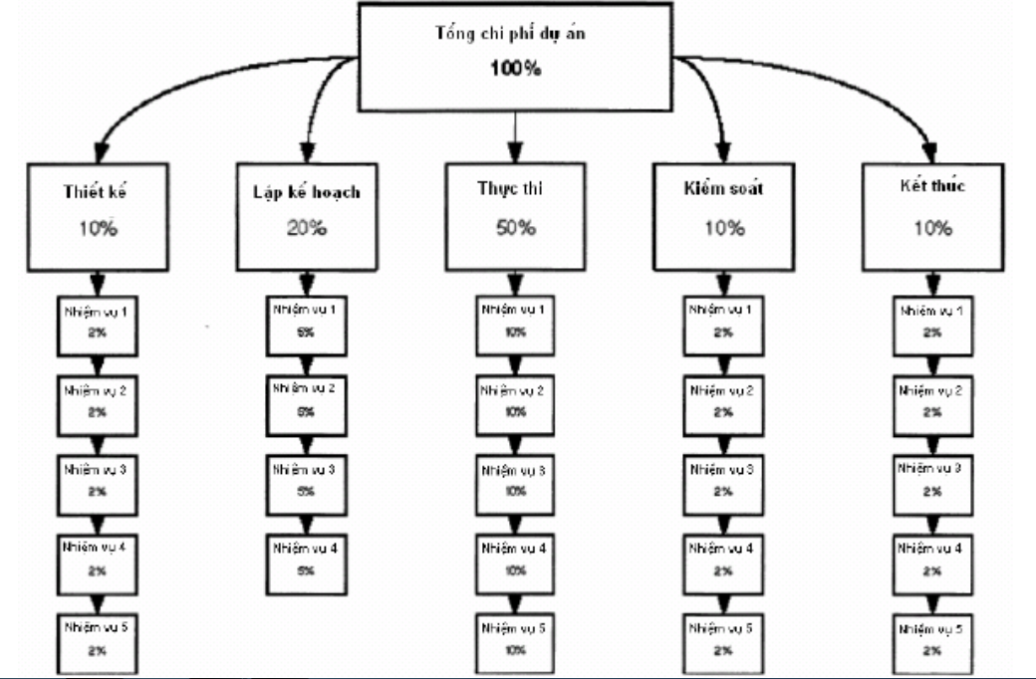

Slide 22
Estimates the bottom up Ước lượng dưới lên
Ưu điểm:
Chính xác
Có sự đóng góp của đội dựu án
Có sự phân tích dự án chi tiết
Cung cấp khả năng quản lý, điều khiể dự án
Nhược điểm:
Tốn thời gian và chi phí
Đội dự án phải được đào tạo kĩ năng dự toán
Yêu cầu phải hiểu rõ và đã phân tích dự án chi tiết
Advantages:
Exactly
There is a contribution of the project team
There is a detailed project analysis
Provide project management and control capabilities
Defect:
Time consuming and costly
Project team must be trained in estimation skills
The need to understand and analyze the project in detail
Notes:
Dựa vào WBS, ước tính chi phí và lịch trình cho từng gói công việc, sau đó tổng hợp lại để tính tổng số cho dự án.

Slide 23
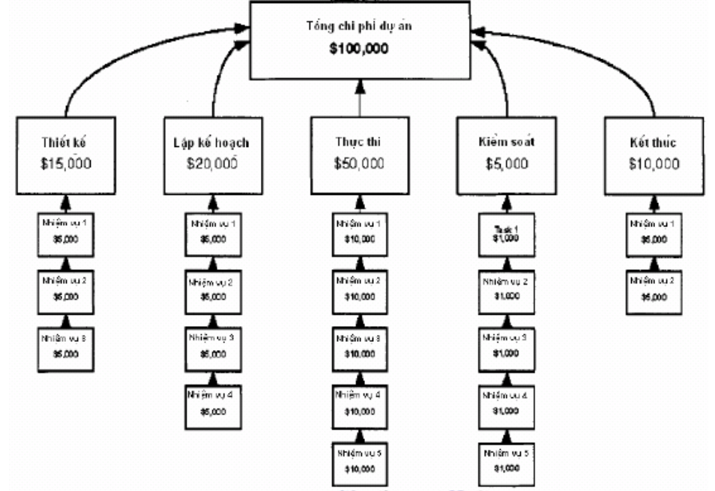

Slide 24
Analogous Estimating Ước lượng tương tự
Thông tin lịch sử: là các dữ liệu, tài liệu có thể tồn tại từ dự án trước tương tự như dự án hiện tại.
Bao gồm:
Báo cáo sự cố
Yêu cầu kĩ thuật, chức năng và nghiệp vụ
Ước tính lịch trình và chi phí chi tiết
Kinh phí dự án
Cấu trúc chi tiết công việc
Chi phí thực và dữ liệu hiệu suất theo lịch trình
Bài học thu được
Historical information: are data, documents that may exist from previous projects similar to the current project.
Include:
Report problem
Technical, functional and professional requirements
Detailed schedule and cost estimates
Project funding
Detailed work structure
Actual cost and scheduled performance data
Lesson learned

Slide 25
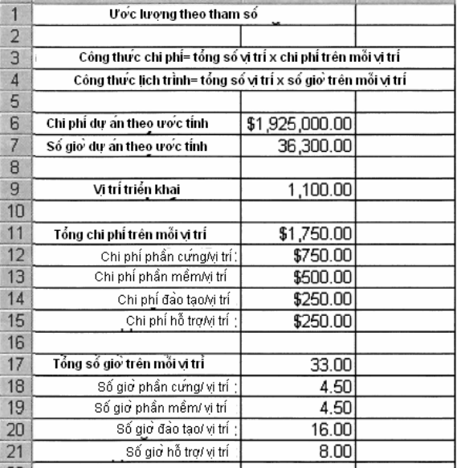
Estimated by parameter Ước lượng theo tham số
Là dự toán từ trên xuống, sử dụng các mô hình toán học và các công cụ tính toán để đưa ra các dự báo
A top-down estimation, using mathematical models and calculation tools to make forecasts

Slide 26
Estimated use of bidding results Ước tính sử dụng kết quả chào thầu
Ước tính: là một tài liệu dự án, dùng để dự đoán bao nhiêu thời gian và tổng số nguồn lực mà dự án cần đến.
Chào thầu: là một tài liệu thương mại ghi rõ thời gian và tiền bạc cần để hoàn tất công việc và dự án, trong đó có lãi ròng cho dự án
Estimate: is a project document, used to predict how much time and total resources a project needs.
Bidding: is a commercial document stating the time and money required to complete the work and project, including net profit for the project.

Slide 27
Characteristics of the Types of Estimates
Đặc điểm của những loại ước lượng
Different projects under different situations require the use of specific estimating methods; three common types of estimates are Rough Order of Magnitude (ROM), Budget, and Definitive
Các dự án khác nhau trong các tình huống khác nhau đòi hỏi phải sử dụng các phương pháp ước lượng cụ thể; 3 loại ước lượng thông thường là ROM, Budget và Definitive
Type | Precision | When (phase) | Method
ROM | -25%+75% | Initial, Concept | Analogous, parametric, expert judgment, top-down
Budget | -10%+25% | Concept, Decision making, Response to proposals | Analogous, parametric, expert judgment
Definitive | -5%+10% | Plan, Proposal. | Analogous, parametric, expert judgment, bottom-up, vendor bid
Loại | Độ chính xác | Giai đoạn | Phương pháp
ROM | -25%+75% | Ban đầu, khái niệm | Tương tự, tham số, đánh giá chuyên gia, từ trên xuống
Ngân sách | -10%+25% | Khái niệm, quyết định, đáp ứng đề xuất | Tương tự, tham số, đánh giá chuyên gia
Dứt khoát | -5%+10% | Kế hoạch, đề xuất | Tương tự, tham số, đánh giá chuyên gia, dưới lên, giá thầu của nhà cung cấp

Slide 28
Estimating Type Descriptions
Sự mô tả loại ước lượng
ROM is a top-down approach used during the formation of the project for initial evaluation and during the concept phase
A high-level estimate based on analogy/comparison, parametric, or expert judgment using past experiences and past data for similar activities
Less costly and less accurate
Budget is developed from more detailed project analysis
Budget is also called the design, control, or appropriation estimate
Definitive is a bottom-up (task-by-task) approach prepared from well-defined data and specifications
An estimate of individual work items in hours
Project total is a rollup or summary of the individual work items
Size of individual work items drives cost and accuracy
ROM là một cách tiếp cận từ trên xuống dưới được dùng trong suốt sự hình thành của dự án cho sự định giá đầu tiên và trong suốt giai đoạn khái niệm
Một ước lượng mức cao dựa trên sự so sánh, thông số hoặc đánh giá của chuyên gia dùng kinh nghiệm quá khứ và dữ liệu quá khứ cho cùng loại hoạt động
Ít tốn hơn và ít chính xác hơn
Ngân quỹ được phát triển từ sự phân tích dự án chi tiết hơn
Ngân quỹ còn được gọi là ước lượng của kế hoạch, điều khiển hay sự thích hợp
Definitive là một cách tiếp cận từ dưới lên (theo mỗi nhiệm vụ) được chuẩn bị từ dữ liệu rành mạch và chi tiết kĩ thuật
Một ước lượng của những khoản công việc cá nhân trong hàng giờ đồng hồ
Cả dự án là một hay tóm tắt của khoản công việc cá nhân
Kích thước của mục công việc cá nhân

Slide 29
Estimating Units (EU)
Đơn vị ước lượng
Estimating units (EUs) are specific units used to estimate the effort required to complete a particular task or to produce a particular work product
When estimating units, remember that:
An EU can apply to more than one task
Each task must have at least one EU
More Eus can be identified for a task, but more than three EUs per task is unwieldy
Eus can be categorized into three types:
Count
Scaling factor
Fixed range
Những đơn vị ước lượng là những đơn vị cụ thể được dùng để ước lượng sự nỗ lực được yêu cầu để hoàn thành một nhiệm vụ cụ thể hoặc sản xuất ra một sản phẩm công việc cụ thể
Khi ước lượng đơn vụ, nhớ rằng :
Một EU có thể áp dụng cho nhiều hơn một nhiệm vụ
Mỗi nhiệm vụ phải có ít nhất một EU
Nhiều hơn EU có thể được định dạng cho một nhiệm vụ nhưng nhiều hơn 3 EU mỗi nhiệm vụ thì cồng kềnh
EU có thể được phân loại thành 3 loại :
Đếm
Yếu tố nhân rộng
Phạm vi cố định

Slide 30



Sample Usage of the Matrix (Ví dụ sử dụng ma trận)
Hours (Giờ)
Frequency Matrix (Ma trận tần số)
 | Simple (đơn giản) | Average (trung bình) | Complex (phức tạp)
Small (nhỏ) | 1 | 4 | 9
Medium (trung bình) | 3 | 7 | 12
Large (lớn) | 7 | 10 | 16
 | Simple (đơn giản) | Average (trung bình) | Complex (phức tạp)
Small (nhỏ) | 10 | 0 | 0
Medium (trung bình) | 5 | 20 | 7
Large (lớn) | 2 | 3 | 3
Technical Effort(Nỗ lực kĩ thuật)
 | Simple (đơn giản) | Average (trung bình) | Complex (phức tạp)
Small (nhỏ) | 1 | 4 | 9
Medium (trung bình) | 3 | 7 | 12
Large (lớn) | 7 | 10 | 16
Fixed range (Phạm vị cố định)
Total: 341
(Tổng)

Slide 31
Bottom-Up Example (1 of 2): Ví dụ từ dưới lên
This bottom-up estimate example is derived from the work element up, aggregate reflecting the total project cost
Ví dụ ước lượng từ dưới lên này được lấy từ phần công việc, tổng hợp phản ánh tổng chi phí dự án
WBS | Name | Cost | Sum | Total
1 | Developing a training course Phát triển một khóa huấn luyện |  |  | $65,250
1.1 | Phase I-Planning and Design Giai đoạn Hoạch định 1 và thiết kế |  | $19,700
1.1.1 | A-Gathering requirements (Tổng hợp những yêu cầu) | $6,000
1.1.2 | B-Analyze tasks (Phân tích nhiệm vụ) | $4,900
1.1.3 | C-Define objectives (Định nghĩa mục tiêu) | $3,200
1.1.4 | D-Write high-level plan (Viết kế hoạch mức cao) | $5,600
1.2 | Phase II-Developing the Course (Giai đoạn 2- phát triển khóa học) |  | $37,150
1.2.1 | A-Write content (Viết nội dung) | $10,000
1.2.2 | B-Create media (Tạo phương tiện) | $6,000
1.2.3 | C-Review content (Xem lại nội dung) | $6,400
1.2.4 | D-Edit content (Chỉnh sửa nội dung) | $5,250
1.2.5 | E-Produce the course (Thủ tục khóa học)

Slide 32
Bottom-Up Example (2 of 2): Ví dụ từ dưới lên (2)
This bottom-up estimate example is derived from the work element up, aggregate reflecting the total project cost
Ví dụ ước lượng từ dưới lên này được lấy từ phần công việc, tổng hợp phản ánh tổng chi phí dự án
WBS | Name | Cost | Sum | Total
1.2.5.1 | i-Format the course Định dạng khóa học | $2,000
1.2.5.2 | Ii-Produce Student Notebooks Sản xuất vở học sinh | $3,750
1.2.5.3 | Iii-Produce Instructor Guide Hướng dẫn người dạy giảng dạy | $3,750
1.3 | Phase III-Pilot the Course Giai đoạn 3- thí điểm khóa học |  | $8,400
1.3.1 | A-Conduct the pilot Tiến hành thí điểm | $2,880
1.3.2 | B-Evaluate the course Đánh giá khóa học | $520
1.3.3 | C-Finalize the course Hoàn thành khóa học | $5,000

Slide 33
Validating an Estimate:
Phê chuẩn một ước lượng
To validate an estimate:
Review the definition of the project
Use same information and assumptions as original estimate
Focus on sources of data
Compare standards from a similar project
Review the estimating method to see whether it is appropriate
Determine whether the estimate meets the objective
Use different approaches to validate the estimate
Ensure that all mitigation tasks are included in the estimate
Pay extra attention to Big Ticket items
Validate all estimates before you consider them to be complete
Để phê chuẩn một ước lượng :
Xem lại định nghĩa của dự án
Dùng cùng thông tin và giả định như là ước lượng gốc
Tập trung vào nguồn dữ liệu
So sánh những tiêu chuẩn từ một dự án đồng dạng
Xem lại phương pháp ước lượng để xem nó có thích hợp hay không
Xác định liệu ước lượng có đạt được mục tiêu không
Dùng nhiều cách tiếp cận khác nhau để phê chuẩn ước lượng
Bảo đảm rằng tất cả nhiệm vụ làm dịu được bao gồm trong ước lượng
Chú tâm rất lớn vào những mục big ticket
Phê chuẩn tất cả ước lượng trước khi bạn xem xét chúng được hoàn thành
Estimating…

Slide 34
Rules of Estimating:
Quy tắc ước lượng
When you estimate a project:
Employ the most appropriate approach and the most accurate method
Communicate the level of accuracy
Involve the project team that are on board in the estimating process so that they can provide insight and can become vested in the process
Use history as a base for estimates
Apply standards when they are available
Do not work to justify a predetermined result
Do not undervalue estimates
Recognize that estimating takes time
Document the assumptions the estimate is based upon (This is a mandatory step in the process)
Khi bạn ước lượng một dự án :
Tận dụng cách tiếp cận thích hợp nhất và phương pháp chính xác nhất
Truyền mức độ chính xác
Bao gồm nhóm của dự án mà là một phần trong việc ước lượng quá trình để họ cung cấp sự hiểu biết sâu sắc và có thể trở nên được sở hữu trong quy trình
Dùng quá khứ như là nền tảng cho những ước lượng
Áp dụng những tiêu chuẩn khi chúng sẵn sàng
Không bào chữa cho kết quả được định trước
Không đánh giá thấp ước lượng
Nhận ra rằng ước lượng cần thời gian
Dẫn chứng bằng tài liệu những giả định mà ước lượng dựa vào – Đây là bước bắt buộc trong quy trình
Quy luật ước lượng tập trung vào sự thành thật, mỗi quy luật rất quan trọng để ước lượng thành công
The rules of estimating focus on honesty; each rule is crucial to successful estimating
Estimating…

Slide 35
Questions about the Estimator
Câu hỏi về người ước lượng
Who is doing the estimates?
Is the person doing the work estimating his/her work effort?
Better estimate
Buy-in
Does the estimator have experience?
Knowledge of the client’s environment
Knowledge of the project
Knowledge of the tools to be used on the project:
Project management tools
Technical tools
What is the estimator’s estimating history?
Does the estimator estimate by task or by person?
Ai đang ước lượng?
Có phải người làm việc đang ước lượng sự nỗ lượng của họ?
Ước lượng tốt hơn
Tiếp thu
Người ước lượng có kinh nghiệm không?
Kiến thức về môi trường của khách hang
Kiến thức về dự án
Kiến thức về những công cụ được dùng trong dự án
Công cụ quản lí dự án
Công cụ kĩ thuật
Ước lượng lịch sử của người ước lượng là gì?
Người ước lượng theo nhiệm vụ hay theo cá nhân?
Estimating…

Slide 36
Cost Estimating and Cost Budgeting:
Ước lượng chi phí và lập ngân sách chi phí
One reason for creating a project budget estimate is to provide a basis for tracking and managing project costs; specific tasks within the estimating process are cost estimating and cost budgeting
Cost estimating – consists of determining the cost of all of the elements needed to complete the project
Cost budgeting – is the allocation of the determined cost estimates to individual project components so that those costs can be measured and managed as the project is executed
When approved, the budget is placed under change control and is the basis for establishing the financial measurement baseline of the project
Một lý do để lập dự toán ngân sách dự án là cung cấp cơ sở để theo dõi và quản lý chi phí dự án; các nhiệm vụ cụ thể trong quá trình ước tính là dự toán chi phí và lập dự toán chi phí
Ước lượng chi phí – bao gồm xác định chi phí của tất cả thành phần cần để hoàn thành dự án
Lập ngân sách chi phí - là việc phân bổ dự toán chi phí được xác định cho các hợp phần dự án riêng lẻ để các chi phí này có thể được đo và quản lý khi dự án được thực hiện
Khi được phê duyệt, ngân sách được đặt dưới sự kiểm soát thay đổi và là cơ sở cho việc thiết lập cơ sở đo lường tài chính của dự án
Estimating…

Slide 37
Terms Used within Cost Estimating and Cost budgeting
Những thuật ngữ được dùng trong ước lượng phí tổn và ghi ngân phí tổn
Costs – are the funds a company spends to produce products or establish an infrastructure to provide services; examples are labor, raw materials, third-party software or hardware, and subcontracted work
Direct costs – are incurred for the benefit of a specific project; project managers can usually control direct costs
Indirect costs – are incurred for the joint benefit of multiple projects and are applied through an allocation process; project managers usually have less control over indirect costs and frequently overlook them:
Fixed costs – occur regardless of the complexity of the project; an example of a variable cost is the price of a piece of copper
Brand costs – are the expenditures made to manufacture, distribute, and support a product or offering; examples are warranty, software manufacturing, direct labor, and factory overhead
Phí tổn- là tiền mà một công ty dùng cho sản xuất sản phẩm hoặc thiết lập một cơ sở hạ tầng để cung cấp dịch vụ, ví dụ lao động, nguyên liệu, phần mềm và phần cứng của bên thứ 3, và công việc đã được thầu lại
Phí trực tiếp : phải chịu vì lợi ích của dự án cụ thể; quản lí dự án có thể thay đổi phí trực tiếp
Phí gián tiếp: phải chịu vì lợi ích tham gia của đa dự án và được áp dụng qua một dự án cấp cho; quản lí dự án thường kiểm soát ít hơn phí gián tiếp và thường bỏ sót chúng
Phí cố định- xảy ra bất chấp sự phức tạp của dự án, một ví dụ của một phí thay đổi là giá của một đồng xu
Chi phí nhãn hiệu- là những chi tiêu được dùng để sản xuất, phân phát, và hỗ trợ một sản phẩm hoặc tặng phẩm; ví dụ là sự bảo đảm, chế tạo phần mềm, lao động trực tiếp, phí tổn nhà máy

Slide 38
The costs Các loại chi phí
Trả công lao động (phần lớn)
Huấn luyện, hướng dẫn anh em
Máy móc, trang thiết bị làm việc
Đi lại, gặp mặt hội họp
Tiện nghi làm việc: Nhà, bàn ghế,
Văn phòng phẩm.
Thời gian
Thông tin
Wages paid (mostly)
Train, guide the brothers
Machinery, working equipment
Walk, meet the meeting
Working facilities: Home, tables and chairs,
Stationery.
Time
Information

Slide 39
Four types of costing Bốn kiểu tính chi phí
Chi phí ước tính,
Chi phí ngân sách,
Chi phí thực tế,
Chi phí ước lượng khi hoàn tất
Estimated cost,
Budget costs,
Actual costs,
Estimated cost upon completion

Slide 40
Estimate costs Chi phí ước tính
Được tính trước khi dự án bắt đầu.
Khoản tiền dự kiến cho mỗi công việc
Chi phí khác:
Tiện nghi
Thông tin
Đi lại
v.v.....
Calculated before the project starts.
Estimated amount of money for each job
Other costs:
Facilities
Information
Transport
etc.

Slide 41
Budget Costs Chi phí ngân sách
Là phân bổ tiền vào các hạng mục
Tổng số tiền chính là bằng Chi phí dự kiến
Is allocating money into items
The total sum is equal to the Estimated Cost

Slide 42
Actual Costs Chi phí thực tế ...
Lập bảng theo dõi chi tiêu thực tế, được cập nhật liên tục
Phát sinh trong thực tế thực hiện dự án.
Biết được tình trạng chi tiêu cho mỗi công việc: lạm chi (overrun) hoặc chi còn dư (underrun)
Bảng theo dõi có dạng sau:
Nếu lạm chi và chi còn dư là nhỏ: bình thường
Nếu lạm chi và chi còn dư là lớn: phải tìm nguyên nhân
Ví dụ về các nguyên nhân tiêu cực của số tiền chi chưa hết: ước lượng sai, chất lượng công việc kém, làm ẩu, ...
Make a table to track actual spending, constantly updated
Arised in the actual project implementation.
Know the status of each job's spending: over spending (overrun) or underrun
The tracking table has the following form:
If the excess and overspending is small: normal
If excessive and residual spending is large: find a cause
Examples of negative causes of unspent spending: wrong estimates, poor quality work, recklessness, etc.

Slide 43
Estimate-at-Completion Chi phí ước lượng khi hoàn tất :
Tính toán tiền đã tiêu và tiền còn phải tiếp tục tiêu, tại mỗi thời điểm giữa chừng của dự án.
Ước tính số tiền phải chi khi hoàn thành 100% công việc, theo tốc độ thực chi.
Dòng tổng dưới cùng phản ảnh toàn bộ dự án
Calculate the money spent and money must continue to spend, at every halfway point of the project.
Estimate the amount of money to spend when completing 100% of the job, at the actual rate of spending.
The bottom total line reflects the entire project

Slide 44
Example Ví dụ
Id | Name | Estimate costs | Budget Costs | % Complete (today) | % Budget Costs (today) | Actual Costs (today) | Over run/ Under run | Total
( 1) | (2) | (3) | (4) | (5) | (6) | (7) | (8) | (9)
 |  |  |  |  | (4)x(5) |  | (7)-(6) | (4)+(8)
2.1.1 | CV A | 4,650 | 4,650 | 100% | 4,650 | 5,000 | 350 | 5,000
2.1.2 | CV B | 3,950 | 3,950 | 75% | 2,962 | 4,000 | 1,038 | 4,988
2.1.4 | CV C | 1,137 | 1,137 | 60% | 682 | 1,200 | 518 | 1,655
...
2.2.2 | CV F | 5,804 | 5,804 | 60% | 3,482 | 3,000 | -482 | 5,322
Tổng |  | 15,541 | 15,541 |  | 11,776 | 13,200 | 1,424 | 16,965

Slide 45
Questions to Ask When Cost Estimating
Câu hỏi khi ước lượng phí tổn
When you are preparing a cost estimate, ask the following questions:
What are the differences between fixed and variable costs?
How do fixed and variable costs impact your project?
What is the difference between direct and indirect cost?
What are eamples of costs you incur on projects?
What are the types of these incurred cost?
Khi bạn đang chuẩn bị một ước lượng phí tổn, hỏi những câu sau :
Sự khác biệt giữa phí cố định và phí có thể thay đổi?
Hai loại phí này ảnh hưởng tới dự án như nào?
Sự khác biệt giữa phí trực tiếp và gián tiếp?
Ví dụ nào của phí bạn phải chịu trong dự án?
Những loại phí đã phải chịu này?
Estimating…

Slide 46
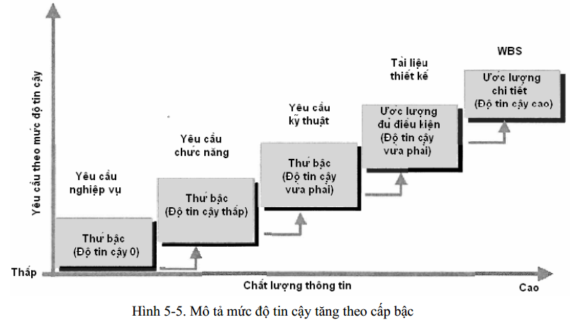
Confidence in estimation Độ tin cậy trong ước lượng
Độ tin cậy: là mức độ chúng ta tin rằng ước tính của chúng ta là chính xác.
Phân loại độ tin cậy:
Ước lượng chi tiết
Ước lượng thứ bậc
Reliability: is the degree to which we believe our estimates are accurate.
Classification of reliability:
Detailed estimates
Hierarchical estimation

Slide 47
Dự toán ngân sách
Kỹ thuật dự toán 3 điểm:
Ước lượng khả dĩ nhất (ML-Most Likely): Chi phí cần để hoàn thành công việc trong điều kiện bình thường hay hợp lý
Ước lượng lạc quan nhất (MO-Most Optimistic): Chi phí cần để hoàn thành công việc trong điều kiện tốt nhất hay lý tưởng
Ước lượng bi quan nhất (MP-Most Pessimistic): Chi phí cần để hoàn thành công việc một cách tồi nhất
Ước lượng cuối cùng tính theo công thức: (MO + 4(ML) + MP)/6
Notes:
Khái niệm: là một hoạt động nghiệp vụ theo dõi tất cả các chi phí trực tiếp và gián tiếp cho công ty bằng dự án.

Slide 48
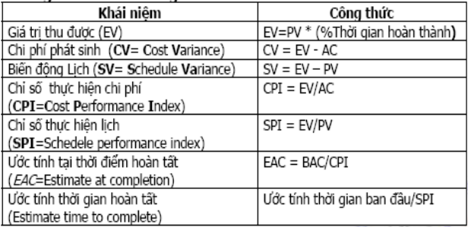

Cập nhật kinh phí
BCWS - Budget Cost for Work Scheduled - Chi phí dự toán
BCWP - Budget Cost for Work Performed - Chi phí hay Giá trị đạt được của công việc đã thực hiện (tiền mà nhà thầu thu được khi thực hiện công việc)
ACWP - Actual Cost for Work Performed - Chi phí thực là Chi phí thực tế cho công việc đã thực hiện.
Giữa BCWS và BCWP giống nhau về đơn giá, khác nhau về khối lượng công việc tại thời điểm xem xét.
Giữa BCWP và ACWP giống nhau về khối lượng công việc đã thực hiện, khác nhau về đơn giá.
Tính chênh lệch chi phí (CV) = EV – AC. độ chênh lệch giữa chi phí dự toán và chi phí thực.
Tính hiệu suất chi phí (CPI) = EV / AC. tỉ số giữa chi phí dự toán và chi phí thực.

Slide 49
Các bước khi làm ước lượng
Có WBS tốt
lập bảng ước lượng
Lập danh sách những người cần trao đổi
Họp riêng
Thực hiện tính toán
Không
ký và phân phát biên bản
Họp chung
Cần sửa?
Có

Slide 50

Key Messages for Unit 10
Thông điệp chính cho bài 10
Select the right method to do your estimates
Base estimates on the current approved scope and baselines of the project
Estimates should include an indication of accuracy (for example, ± percent)
Change your estimates when there are authorized changes in scope, resources, materials, and services
Document all assumptions used in developing the estimate
Remember that estimates affect project schedule, cost, profit, and client satisfaction
Validate and/or revalidate estimates throughout the life cycle
Chọn phương pháp đúng để làm ước lượng của bạn
Để ước lượng dựa trên phạm vi được phê chuẩn hiện thời và ranh giới của dự án
Ước lượng nên bao gồm một số chỉ chính xác (ví dụ, ± phần trăm)
Thay đổi ước lượng của bạn khi có những thay đổi được cho phép về phạm vi, nguồn lực, vật liệu, dịch vụ
Dẫn chứng bằng tài liệu tất cả những giả định được dùng trong việc phát triển ước lượng
Nhớ rằng ước lượng ảnh hưởng tới lịch trình, phí tổn, lợi nhuận của dự án và sự hài lòng của khách hàng
Thông qua hoặc tái thông qua những ước lượng qua vòng đời
Remember an estimate is not a budget
Nhớ rằng một ước lượng không phải là một ngân sách

Slide 51
Team Exercise 10-1: Estimating
Bài tập nhóm 10-1: Ước lượng
Project: RestEasy
Read the handout
Review any previous documents to identify necessary background information
Use the subtasks defined in the table to conduct your estimate and answer the questions
Dự án RestEasy
Đọc tài liệu
Xem lại tài liệu trước đó để định dạng thông tin nền cần thiết
Dùng nhiệm vụ nhỏ được định nghĩa trong bảng để hướng dẫn ước lượng của bạn và trả lời câu hỏi

